Slide 1
从数学建模竞赛
到数学建模创新教育的转变
孙 浩
西北工业大学应用数学系
hsun@nwpu.edu.cn 13772514008
2017年7月15日烟台
Notes:
1

Slide 2
一、西北工业大学三航特色
第十五届全国
数学建模教育
与应用研讨会
二、我校大学生创新中心概览
三、大学生数学建模创新基地
四、竞赛为主（1992-2006）
汇报提纲
五、创新教育（2007-2014）
六、普惠教育（2015--）
Notes:
2017/7/5
2
2

Slide 3
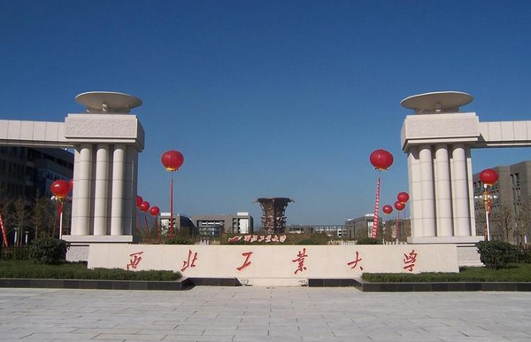
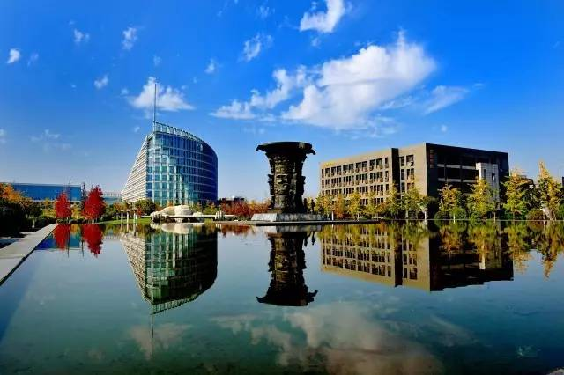
一
西北工业大学三航特色
学校
特色
航空、航天、航海为特色的研究型大学
西
北
工
业
大
学
长
安
校
区
我国唯一一所以同时发展航空、航天、航海（三航）工程教育和科学研究为特色的多科性、研究型、开放式大学，
现隶属于工业和信息化部
Notes:
2017/7/5
3
3

Slide 4


一
西北工业大学三航特色
历史
沿革
1957年10月西北工学院和西安航空学院合并为
西北工业大学
西北工学院1938年由国立北洋工学院、国立北平大学工学院等组建
1952年由交通大学、南京大学、浙江大学航空工程系等组建华东航空学院，1956年迁至西安，更名为西安航空学院
国立西北工学院
西安航空学院
Notes:
2017/7/5
4
4

Slide 5
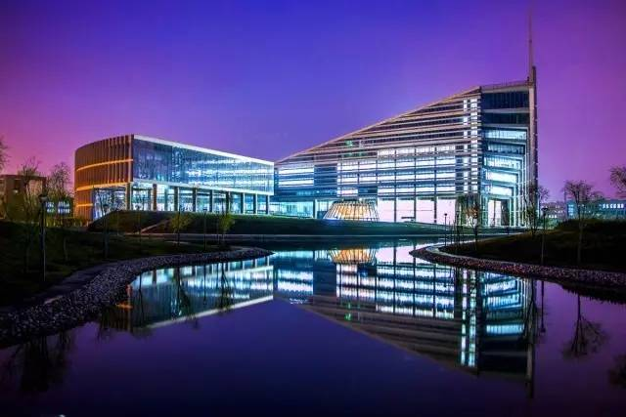
一
西北工业大学三航特色
重点
大学
一直被国家列为全国重点大学建设
“七五”国家重点建设15所大学之一
“八五”国家重点建设15所大学之一
1995年首批入选（211）15所大学之一
2001年入选“985”工程建设大学
2017年入选“双一流”建设大学（未正式公布）
长安校区图书馆
Notes:
2017/7/5
5
5

Slide 6
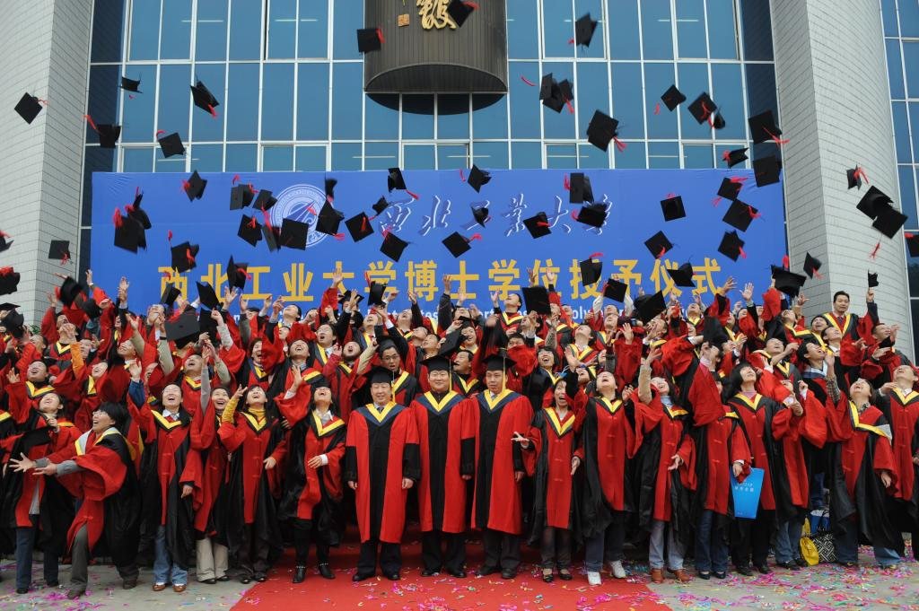
一
西北工业大学三航特色
人才
培养
6个学科的全国第一位工学博士由我校培养
航空宇航制造工程
航空发动机
飞行力学
水中兵器
火箭发动机
铸造
Notes:
2017/7/5
6
6

Slide 7
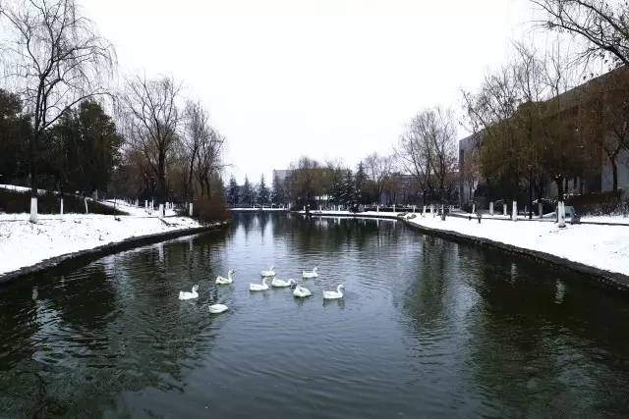
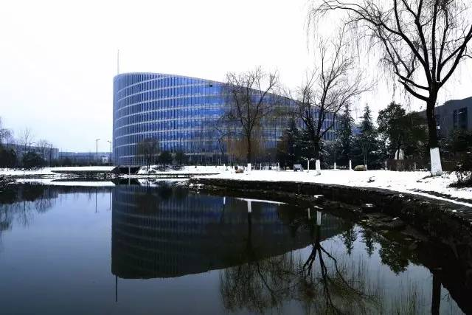
一
西北工业大学三航特色
多个
第一
多项成果属全国第一
我国第一架
小型无人机
我国第一台
地效飞行器
我国第一型
水下无人智能航行器
我国第一台
航空机载计算机
长安校区一隅
Notes:
2017/7/5
7
7

Slide 8
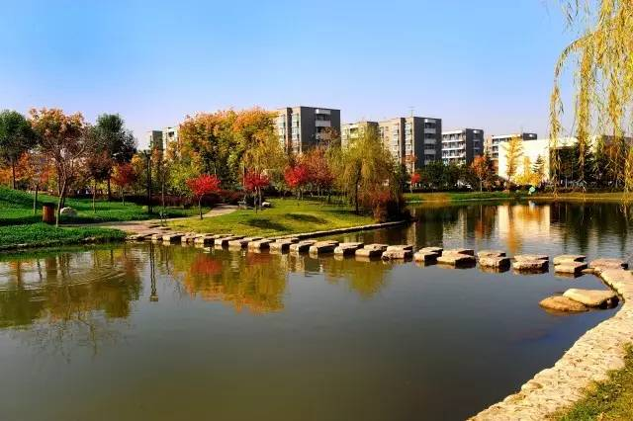
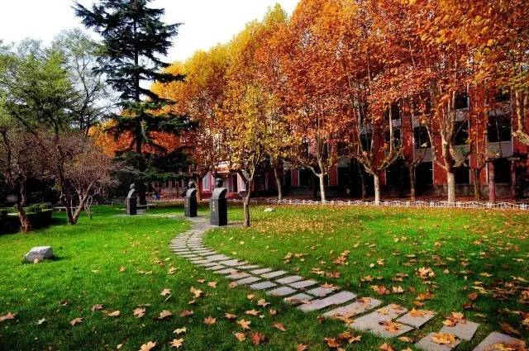
一
西北工业大学三航特色
多个
第一
多项成果属全国第一
我国第一个
空间材料实验室
我国第一块
航空专用集成芯片
亚洲最大的
水下消声实验室
亚洲最大的
低速翼型风洞
校园秋色
Notes:
2017/7/5
8
8

Slide 9
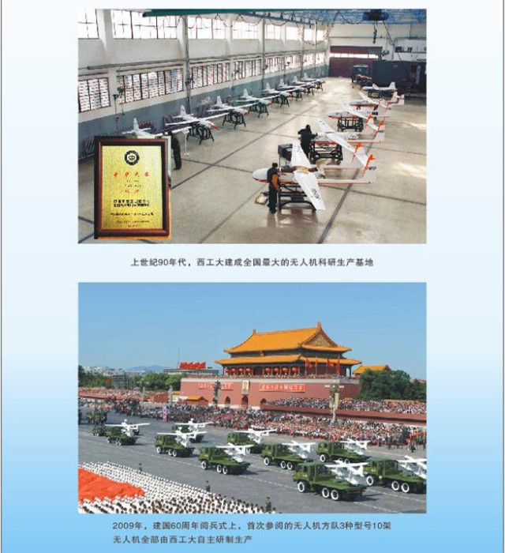
一
西北工业大学三航特色
重大
贡献
研制成功我国第一架小型无人机
我校研制生产的无人机，组成方队，参加建国60周年阅兵仪式
研制成功我国第一架小型无人机
建成全国最大的无人机科研生产基地
Notes:
2017/7/5
9
9

Slide 10
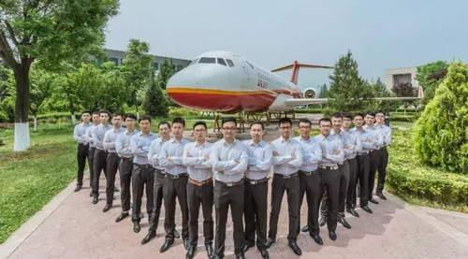
一
西北工业大学三航特色
重大
贡献
重大
贡献
我国航空重大型号总师级人才，我校校友占60%
航空领域, 重大型号总设计师级人才，西工大校友占60%以上
航天领域，重大型号总设计师级人才，西工大校友占45%以上
Notes:
2017/7/5
10
10

Slide 11
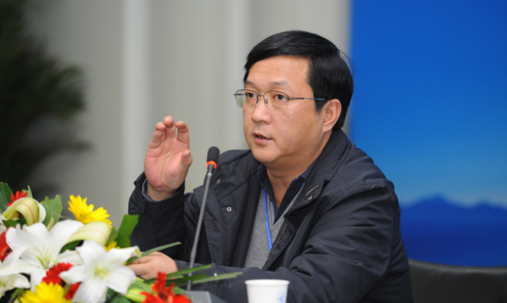
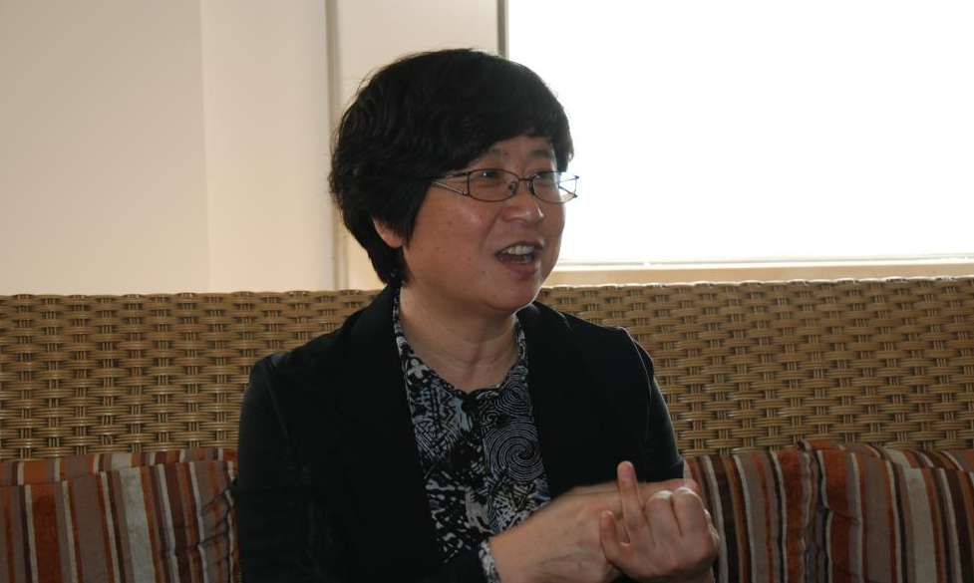
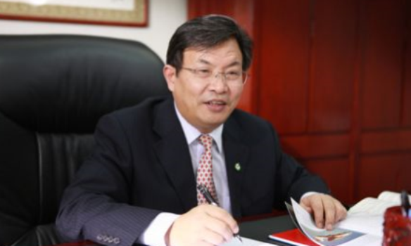
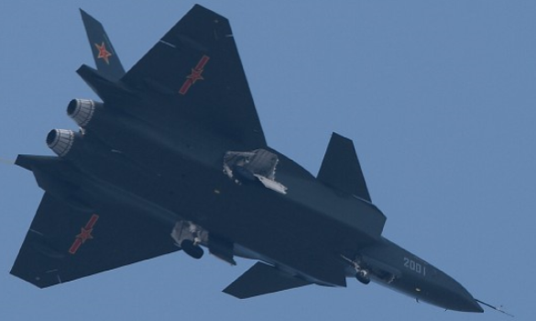
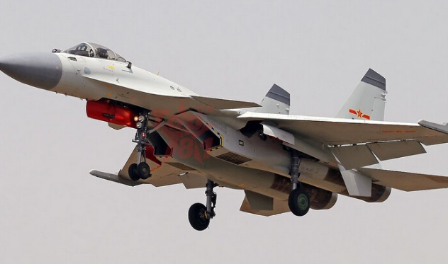
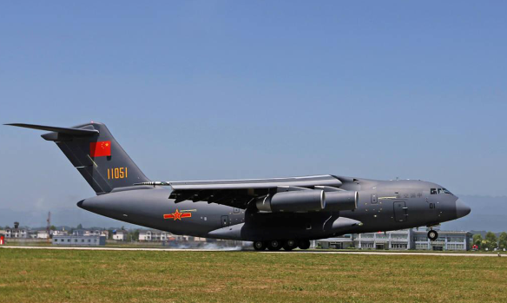
一
西北工业大学三航特色
重大
贡献
重大
贡献
“西工大最牛班级”—1978级5382班
歼20总师
杨伟
歼15副总师
赵霞
运20总师
唐长红
Notes:
2017/7/5
11
11

Slide 12
一
西北工业大学三航特色
重大
贡献
2次得到党中央、国务院、中央军委联合褒奖，均是全国唯一高校
2007年因在武器装备型号研制中取得突出成绩，西工大获得由中共中央、国务院和中央军委联合授予的“重大贡献奖”，西工大成为中华人民共和国建国以来唯一受此嘉奖的大学
2016年因工大无人机所因成功研制某型无人机系统，填补了国内空白，获得中共中央、国务院、中央军委联合褒奖，再次获得了至高的荣誉
Notes:
2017/7/5
12
12

Slide 13
一、西北工业大学三航特色
第十五届全国
数学建模教育
与应用研讨会
二、我校大学生创新中心概览
三、大学生数学建模创新基地
四、竞赛为主（1992-2006）
汇报提纲
五、创新教育（2007-2014）
六、普惠教育（2015--）
Notes:
2017/7/5
13
13

Slide 14
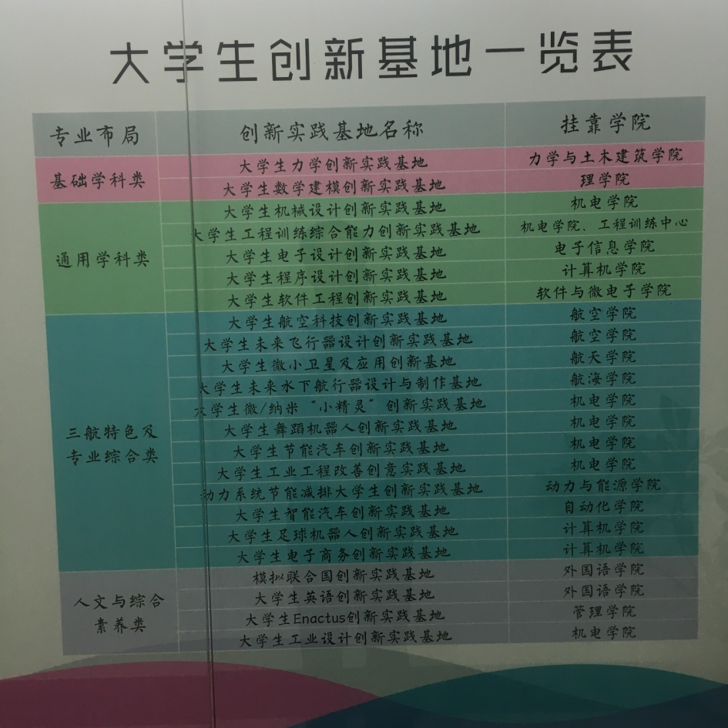
二
我校大学生创新中心概览
特色
24个创新基地，覆盖所有专业，专业特色鲜明，每个学院至少有一个大学生创新基地
航空学院：航空科技创新基地；未来飞行器设计与制作创新基地
航天学院：微小卫星及其应用创新基地；未来航天器设计创与制作新基地
航海学院：未来水下航行器设计与制作创新基地
Notes:
2017/7/5
14
14

Slide 15
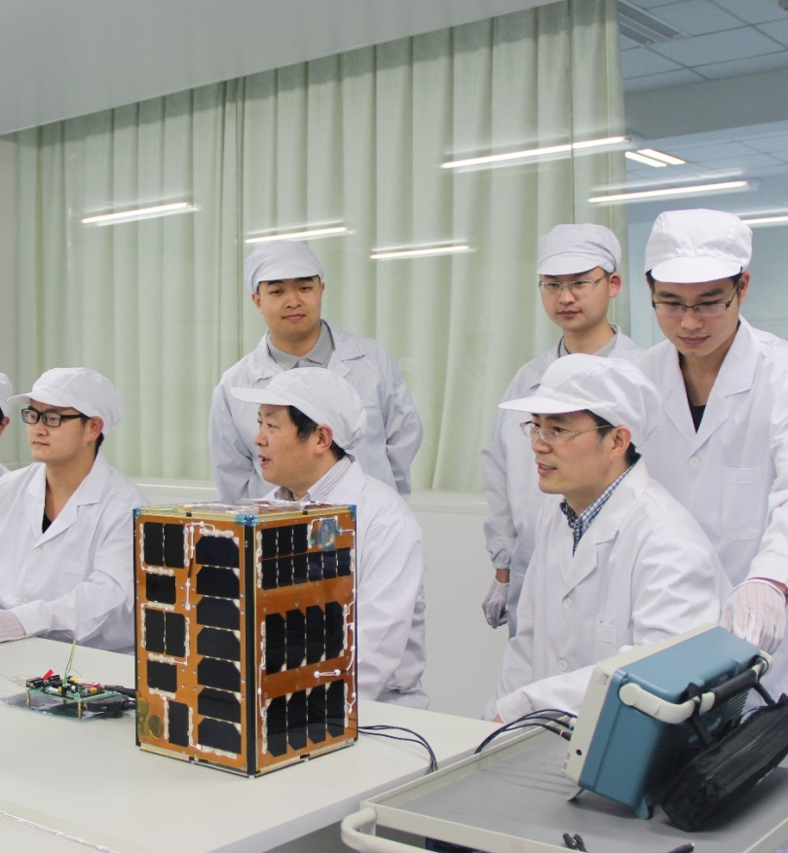
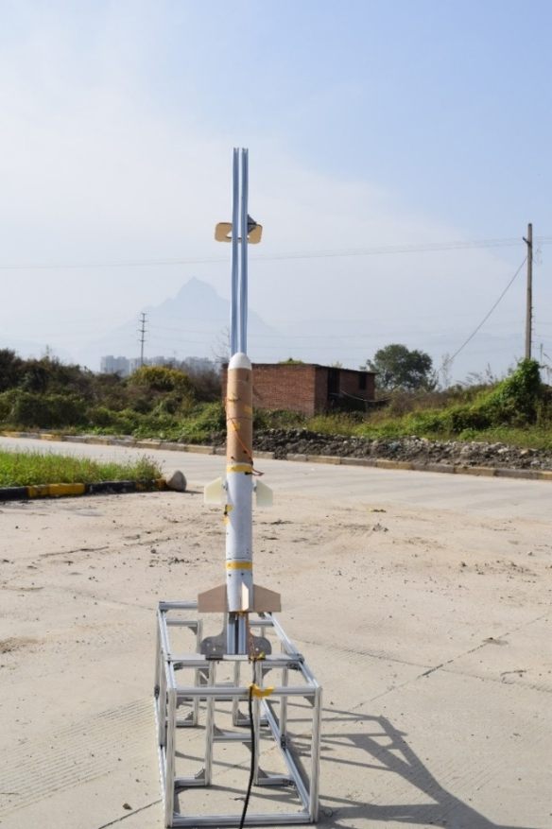
二
我校大学生创新中心概览
经费
支持
每年400万支持大学生创新基地，350万以上支持创新项目
400万支持24个创新基地运行，支持各类重大竞赛40余项，约有1万余名学生参赛
350万支持350余项大学生创新创业项目，覆盖2千余名学生
小卫星研制和火箭实验装置
Notes:
2017/7/5
15
15

Slide 16
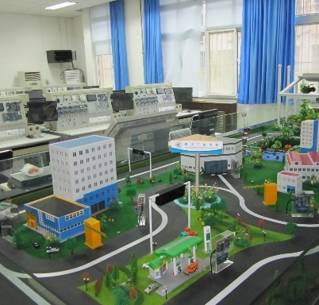
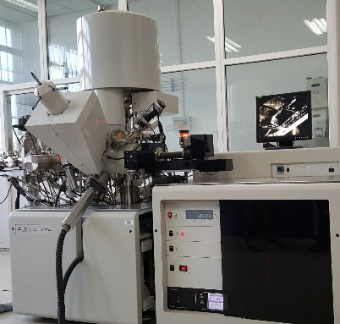
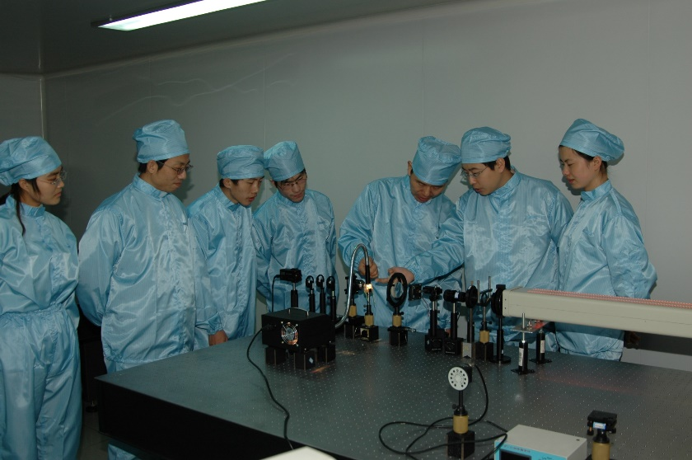
二
我校大学生创新中心概览
政策
支持
保研：全国竞赛一等奖、国际竞赛二等奖及以上奖励
学分：2个学分
保研资格：获得学校认定的全国竞赛一等奖、国际二等奖及以上奖励，获得校内保研资格
必修学分：培养方案中，每个学生必须完成科研训练2个必修学分
Notes:
2017/7/5
16
16

Slide 17
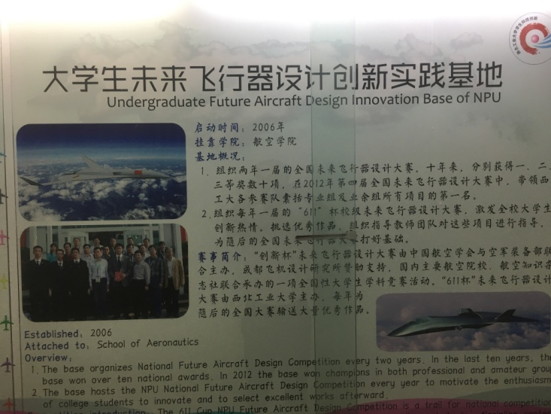
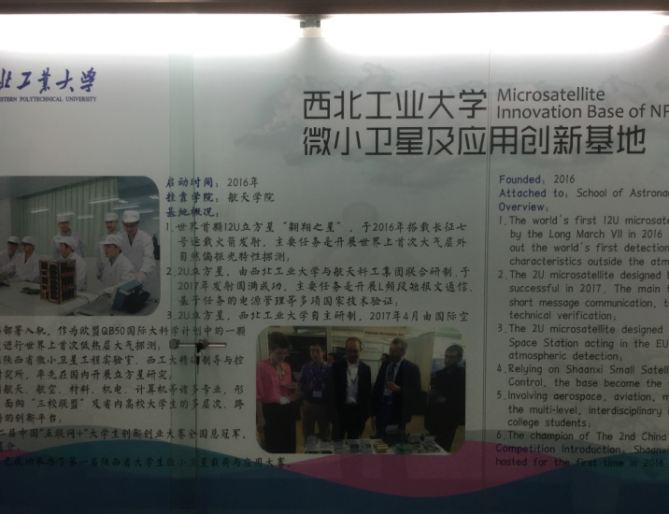
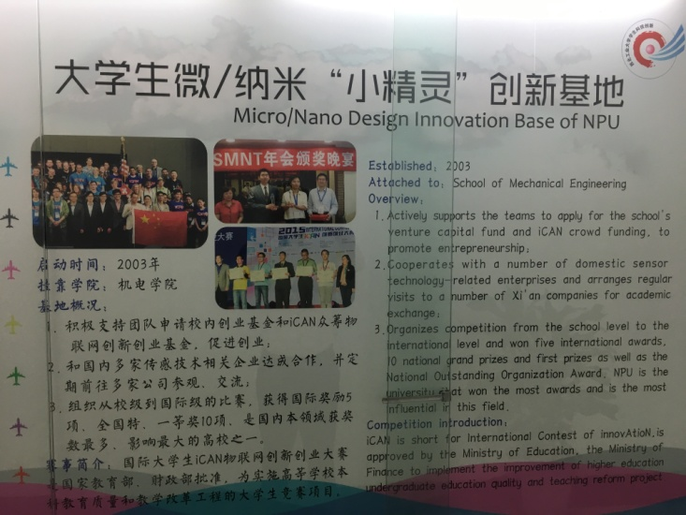
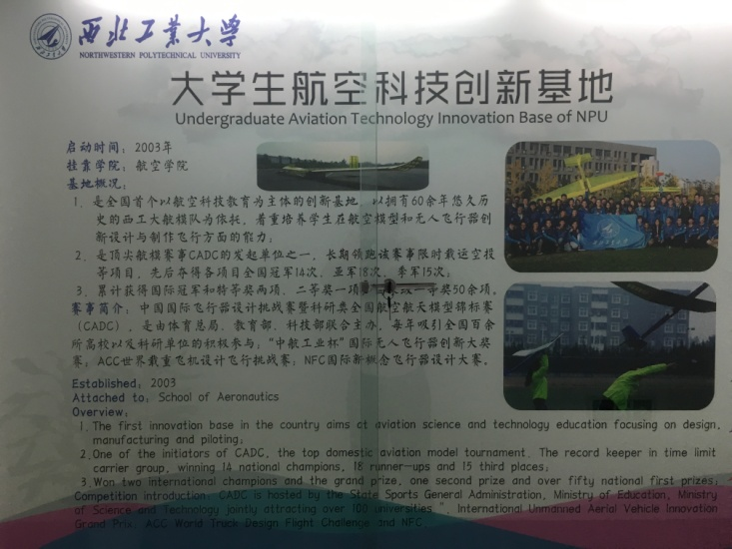
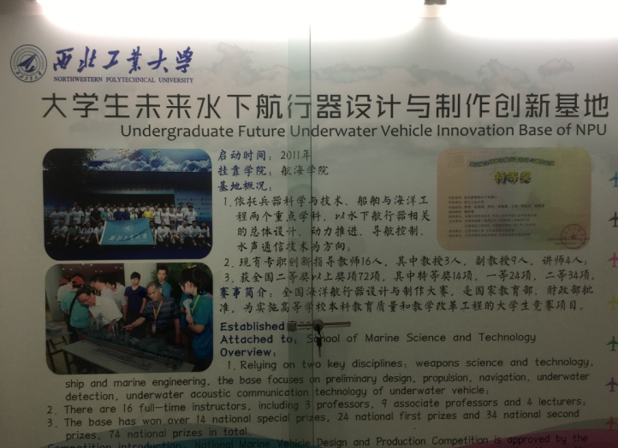
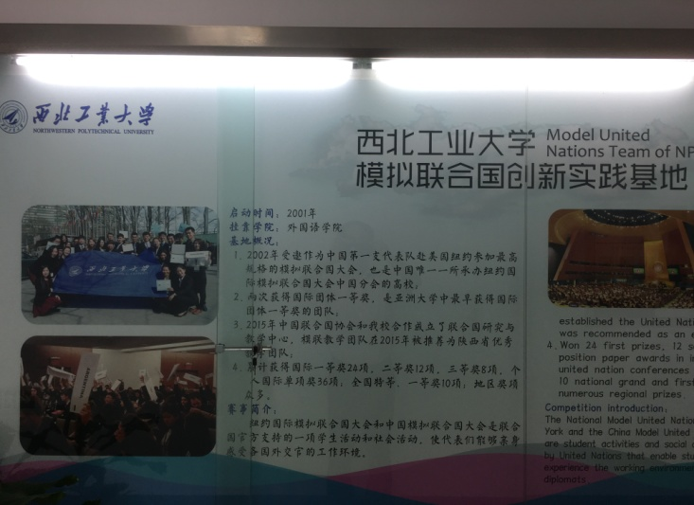
二
我校大学生创新中心概览
特色创新基地展示
Notes:
2017/7/5
17
17

Slide 18
二
我校大学生创新中心概览
成绩优异：2016年10月 13天16个冠军
“口袋医生”作品获第十届国际
大学生iCAN创新创业大赛
中国总决赛一等奖
蝉联国际听视觉情感挑战赛
（AVEC）冠军
10.15
10.16
10.17
10.19
第二届中国“互联网+”大赛
两金一铜,问鼎全国总冠军
NPU-INNOVATION队获
世界新概念飞行器设计大赛冠军
第41届ACM-ICPC
亚洲区域赛国际金奖
中国机器人大赛中勇夺4冠5亚
10.21
10.22
10.25
10.28
航模队成功卫冕中国
国际飞行器设计挑战赛冠军
世界机器人大会国际
水中机器人大赛中勇夺6冠2亚
Notes:
2017/7/5
18
18

Slide 19
一、西北工业大学三航特色
第十五届全国
数学建模教育
与应用研讨会
二、我校大学生创新中心概览
三、大学生数学建模创新基地
四、竞赛为主（1992-2006）
汇报提纲
五、创新教育（2007-2014）
六、普惠教育（2015--）
Notes:
2017/7/5
19
19

Slide 20
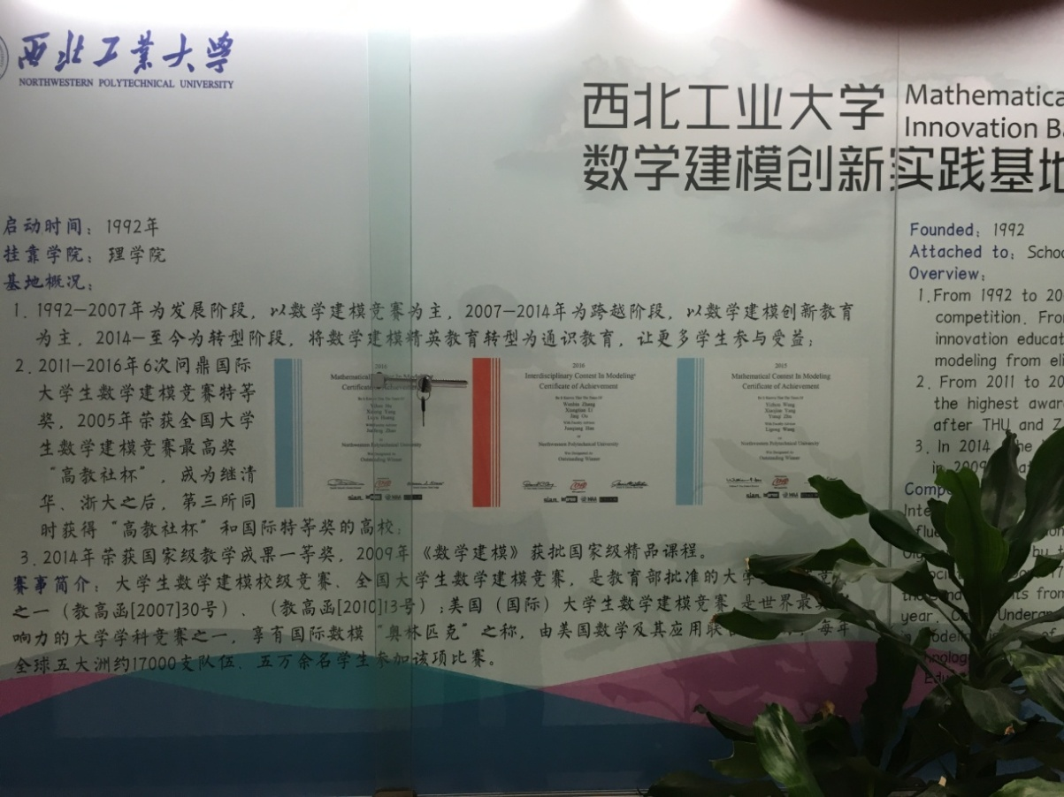
三
大学生数学建模创新基地
特色
时间最久、获奖最多、受益面最大
设立时间：1992年设立
获奖：2005年获得全国赛“高教社杯”； 2011年-2016 年获得6项美赛特等奖（O奖）
受益面：每年约有5000余人次参加校级、全国、国际数学建模竞赛
Notes:
2017/7/5
20
20

Slide 21
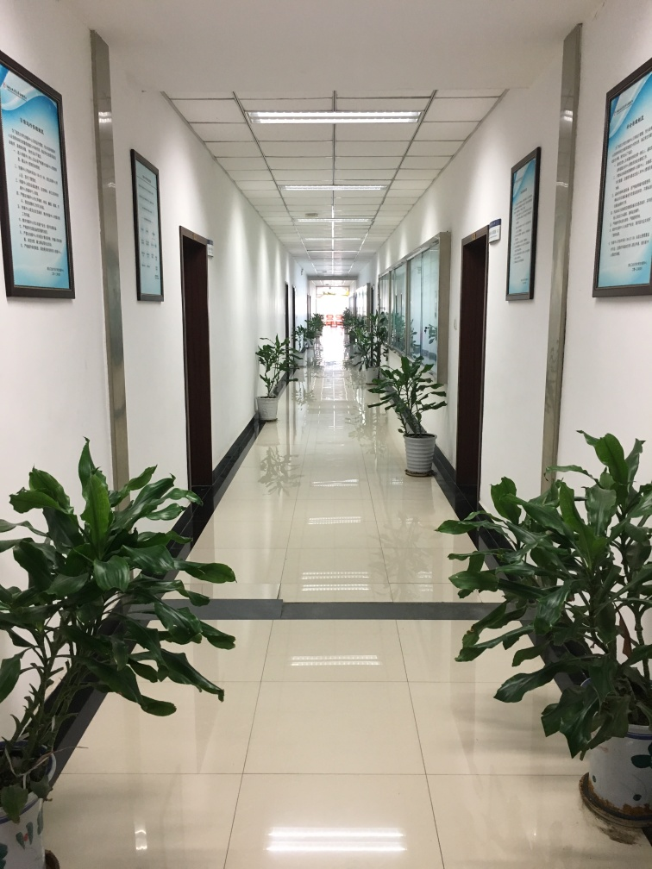
三
大学生数学建模创新基地
优势1
平台支撑、经费保障
在“211”工程经费支持下，建立了友谊校区数模基地；在“985”工程经费支持下，建立了长安校区数模基地
基地可容纳300余人，全天候对学生开放，参加数模培训和大创项目学生持卡进入
每年约25万经费保障“三级”竞赛；20-30万用于竞赛奖励。
友谊校区大学生创新基地
Notes:
2017/7/5
21
21

Slide 22
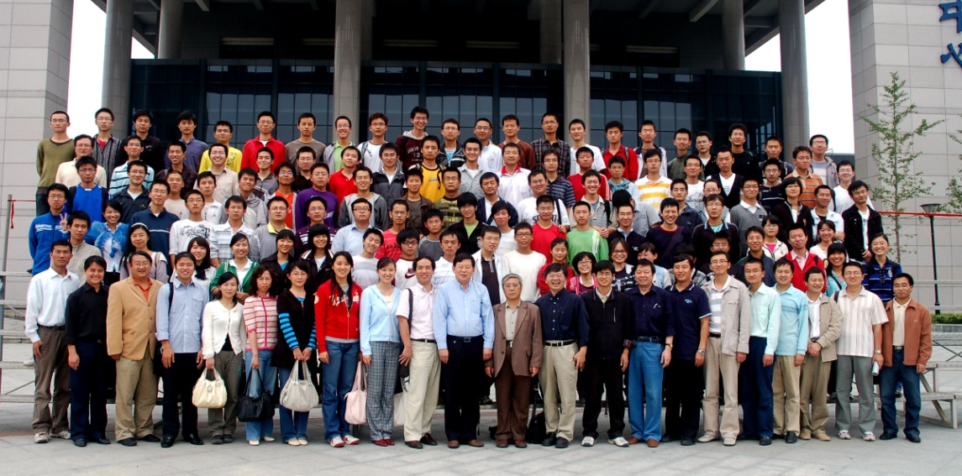
三
大学生数学建模创新基地
优势2
指导教师团队强大
团队大约35人
部分指导教师获得工科博士学位
“四能标准”：能站讲台、能做科研、能教实践、能开讲坛
通过“传、帮、带”，实现团队可持续发展
指导学生获全国竞赛一等奖，职称晋升中教学条件的一个可选条件
指导教师和部分学生合影
Notes:
2017/7/5
22
22

Slide 23
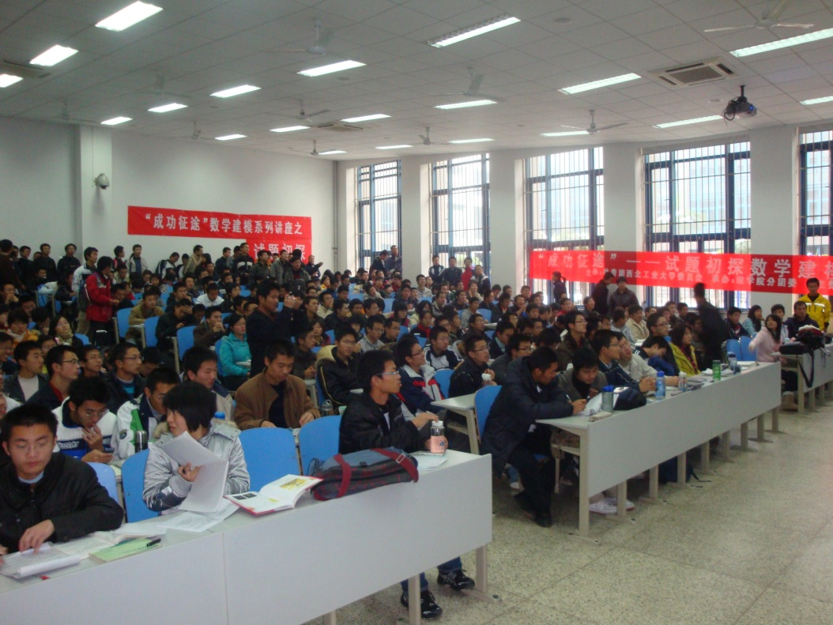
三
大学生数学建模创新基地
优势3
数模文化在校风行
80%学生至少参加过一次数学建模竞赛
70%以上的学生至少参加过一次数学建模报告
学生社团：数学建模协会全年不定期举办数模报告，学校最大社团
“五一数模节”，每年约有5000余人参与
学生社团举办的数模报告
Notes:
2017/7/5
23
23

Slide 24
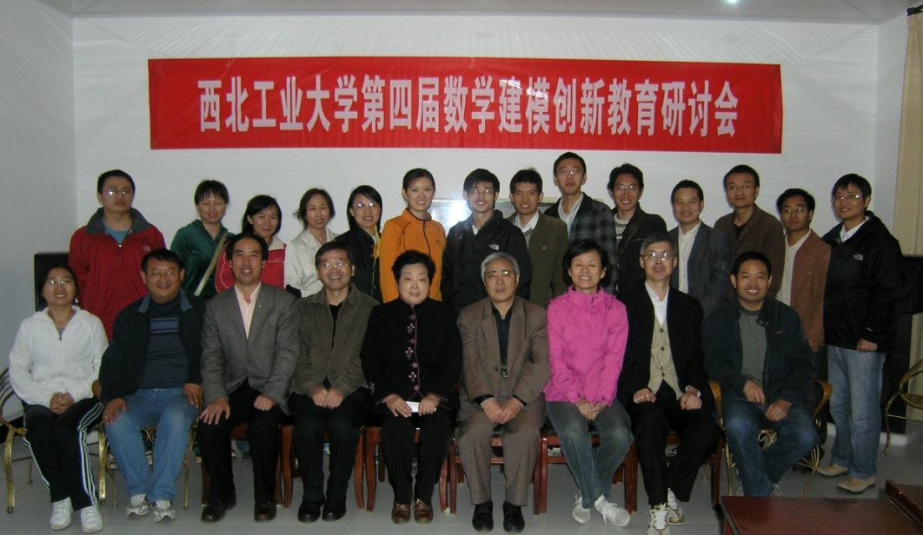
三
大学生数学建模创新基地
优势4
高效的组织架构
顾问团队：4-5名资深博导，负责团队的发展规划
团队核心：总教练1人，“基地头目”1人，负责校级竞赛1人、负责全国赛1人、负责国际赛1人、负责研究生赛事1人
分块负责，协同组织
每年一次研讨会，制定规划
团队创新研讨会
Notes:
2017/7/5
24
24

Slide 25
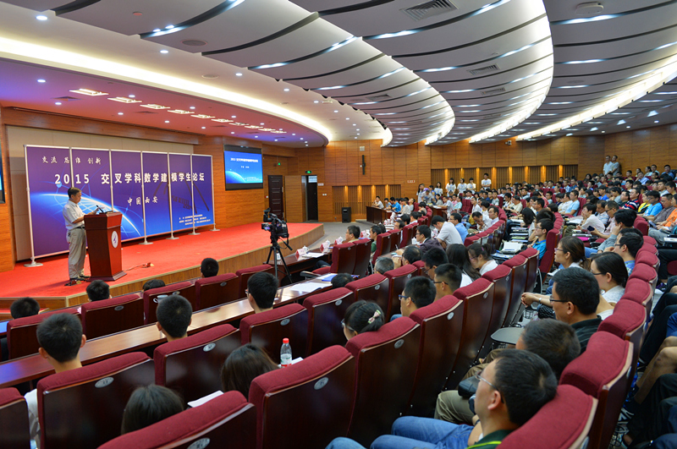
三
大学生数学建模创新基地
优势5
多学科交叉、多基地交融
学科交叉：由学生社团举办交叉学科数学建模论坛
基地学生：由多学科、多专业组队参赛、组队完成大创项目
基地交融：24个基地，学生相互交流，一个学生参与多个基地活动
经验交流：每年举办一次全校创新基地经验交流会
2015年交叉学科数学建模论坛
Notes:
2017/7/5
25
25

Slide 26
一、西北工业大学三航特色
第十五届全国
数学建模教育
与应用研讨会
二、我校大学生创新中心概览
三、大学生数学建模创新基地
四、竞赛为主（1992-2006）
汇报提纲
五、创新教育（2007-2014）
六、普惠教育（2015--）
Notes:
2017/7/5
26
26

Slide 27
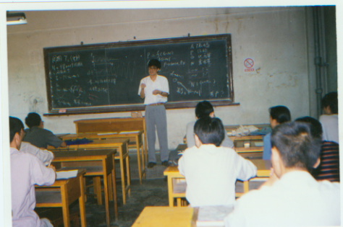
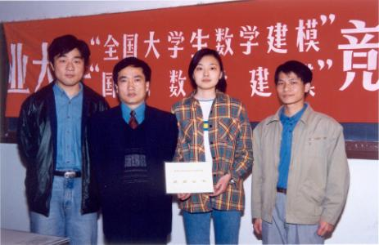
四
竞赛为主（1992年-2006年）
早期
条件差、处于探索阶段
1992年：开始参加美国大学生数学建模竞赛（2个队，6名学生）
1992年：参加西安市举办的第一届数模竞赛（2个队， 6名学生）
1992年：参加国内部分城市举办的数模竞赛（4个队， 12名学生）
1994年：正式参加全国数模竞赛（4个队， 12名学生，获全国一等奖1项）
九十年代校内数模培训
1995年学校表彰数模获奖
Notes:
2017/7/5
27
27

Slide 28
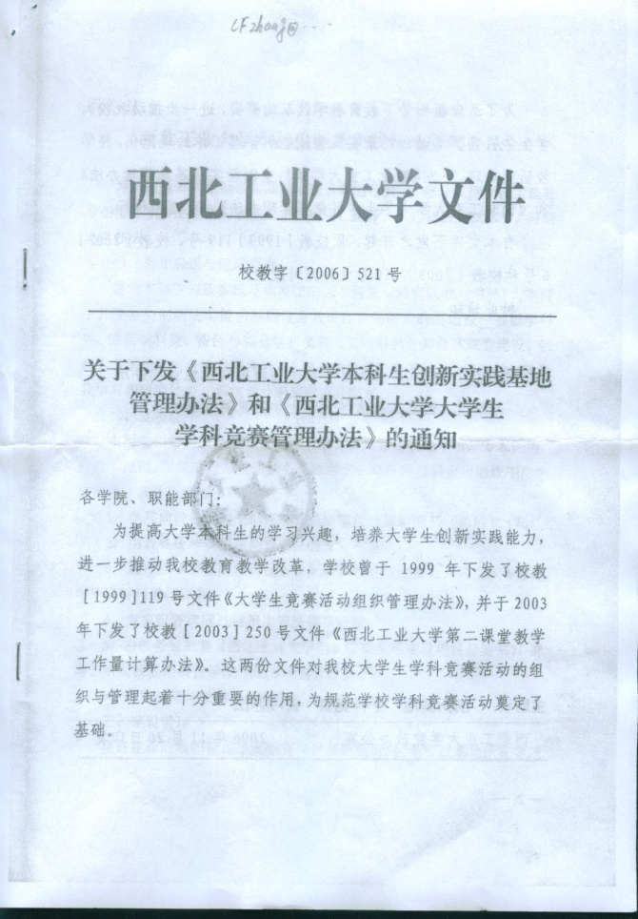
四
竞赛为主（1992年-2006年）
发展期
2000年之后 进入发展期
2000年开始举办校级数模竞赛，已连续举办18届
2001年，在“211”工程经费支持下，建起我校首个创新基地
2005年学校正式出台创新基地管理文件
Notes:
2017/7/5
28
28

Slide 29
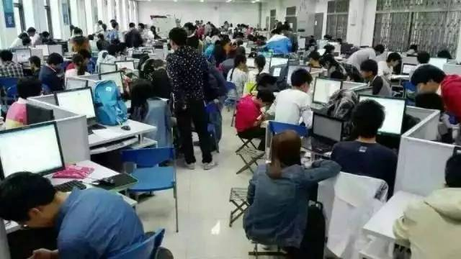
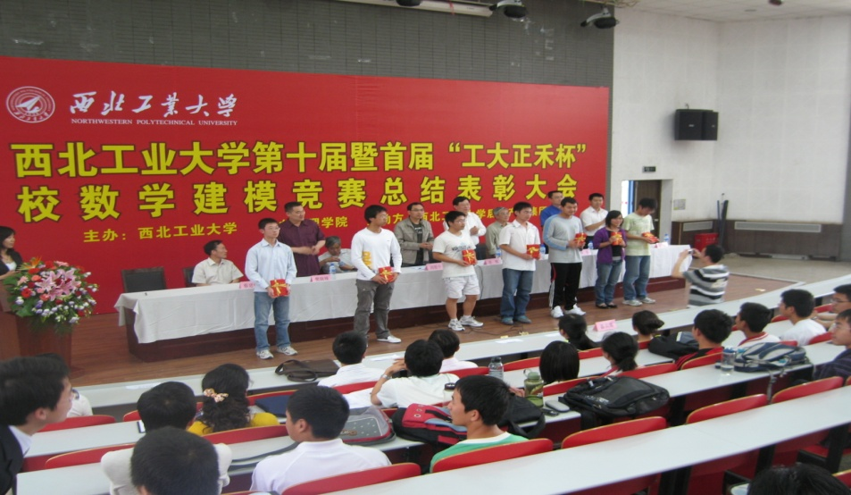
四
竞赛为主（1992年-2006年）
校级竞赛
时间久、规模大，形成了“五一数模节”
2000年举办第一届，约200余人
现在每届约5000人左右，是我校“五一” 假期的一道风景线
邀请过陕西20余所院校参加
陕西多所院校已形成其校级竞赛
Notes:
2017/7/5
29
29

Slide 30
四
竞赛为主（1992年-2006年）
校级竞赛
规范化、特色化
每年3月20-4月20面向全校征集科研、教学、管理中遇到的问题，题目具有鲜明工程特色。
竞赛组织由各学院教务和辅导员以学院为单位组织
密封阅卷、每份卷子3人独立打分。评奖公平、公开、公正
学校出台文件，规范管理
已组织西北工业大学校数模竞赛18届，部分题目如下：
我国商用飞机预测价格
无人机自主飞行航迹规划问题
飞行器再入轨迹优化问题
压气机叶片排序
零件装配优化
西安市空气质量分析与预测
Notes:
2017/7/5
30
30

Slide 31
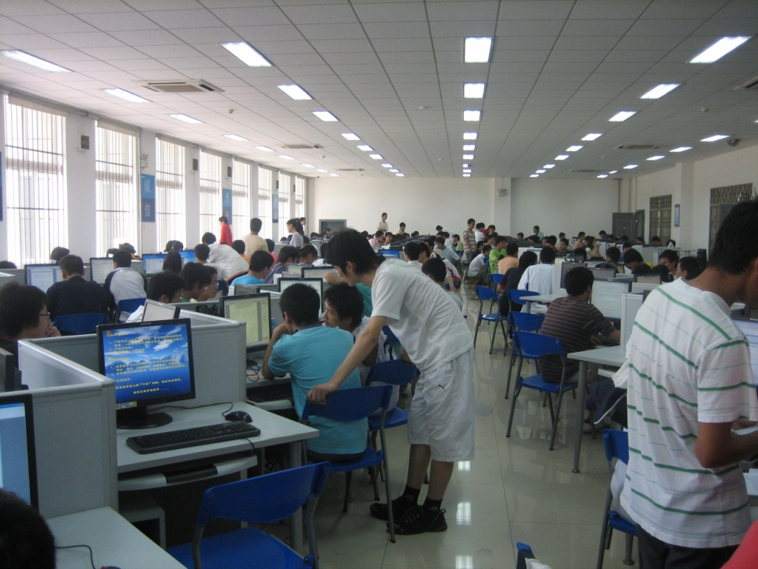
四
竞赛为主（1992年-2006年）
国赛组织
强化基础、提高能力
资格：学分积专业前50%。
选拔：分类考试
基础培训：分专题周末上课
一期培训：每个专题一道训练题
分组答辩：4-5个教练，面试答辩
二期培训：暑期强化综合能力培训
国赛培训现场
Notes:
2017/7/5
31
31

Slide 32
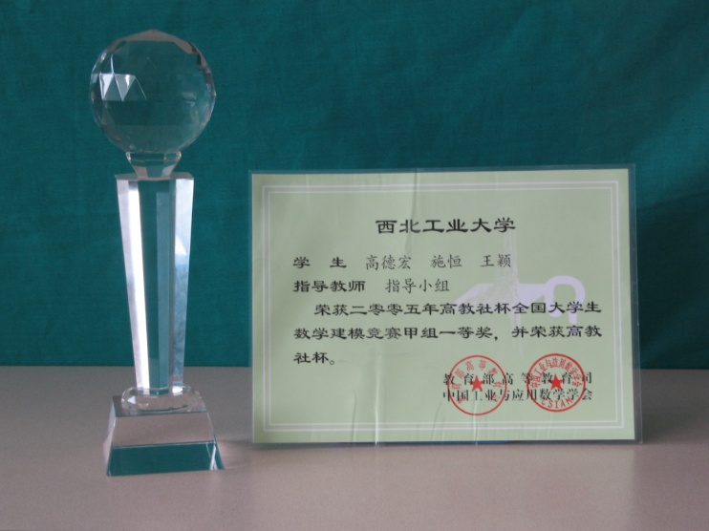
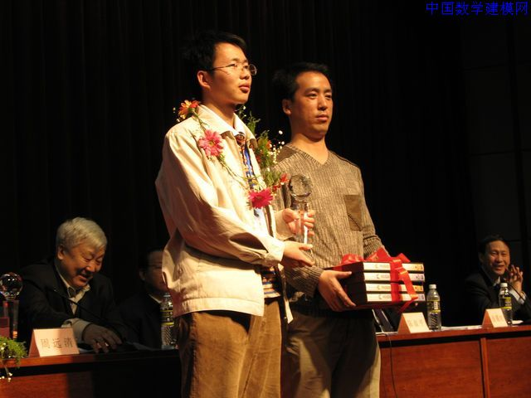
四
竞赛为主（1992年-2006年）
国赛组织
2005年获得“高教社杯”
有效的培训工作，全面提升了学生的数学建模创新实践能力
全国数模赛成绩突出
2005年荣获全国大学生数学建模竞赛本科组最高奖—“高教社杯”
Notes:
2017/7/5
32
32

Slide 33
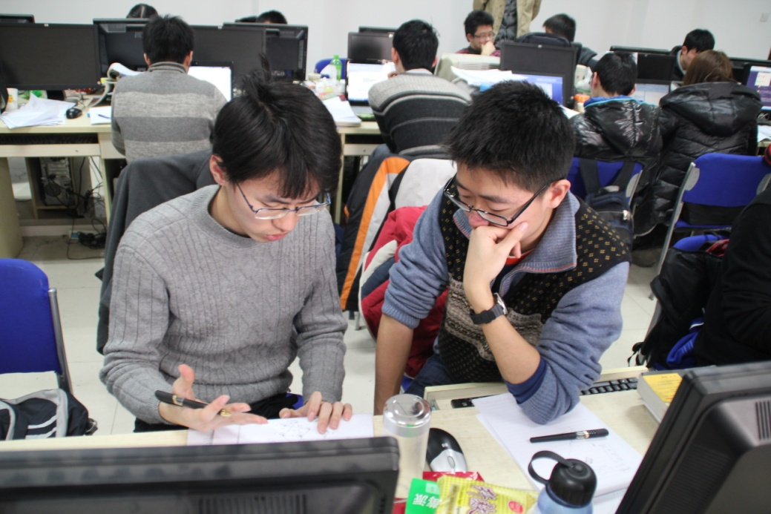
四
竞赛为主（1992年-2006年）
美赛组织
以英语写作和创新为重点
资格：学分积专业前50%。
优先：有国赛经验、英语能力强优先
培训周期：和国赛类似
培训重点：论文写作和创新性
技巧：重点研读、分析往届O奖论文特点，学习论文表达技巧，提高创新能力
美赛培训现场
Notes:
2017/7/5
33
33

Slide 34
一、西北工业大学三航特色
第十五届全国
数学建模教育
与应用研讨会
二、我校大学生创新中心概览
三、大学生数学建模创新基地
四、竞赛为主（1992-2006）
汇报提纲
五、创新教育（2007-2014）
六、普惠教育（2015--）
Notes:
2017/7/5
34
34

Slide 35
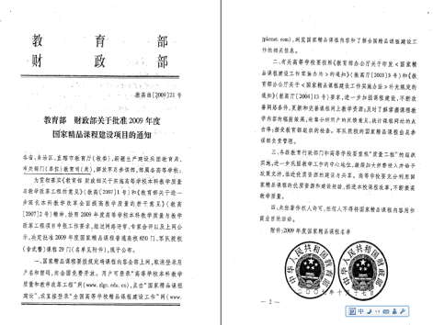
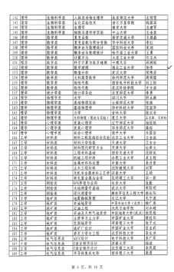
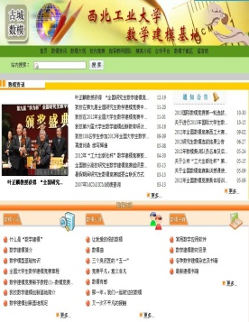
五
创新教育（2007-2014）
课程
建设
数学建模 08年省级精品课程 09年国家级精品课程
数学建模：选修课、必修课
数学实验：选修课、必修课
08年省级精品课程
09年国家级精品课程
数学建模课程网站
数学建模竞赛网站
网站提供大量学习材料
Notes:
2017/7/5
35
35

Slide 36
五
创新教育（2007-2014）
团队
建设
提出了“能站讲台、能教实践、能开论坛、能做
科研”教师新标准
2009年获陕西省高校优秀教学团队
均为一线基础课教师
均是数学建模或创新项目指导教师
均开设过讲坛、论坛或讲座
近4年主持国家自然基金40余项
近四年主持国家自然科学基金项目40余项
国家自然科学基金重点项目子项目2项
国家自然科学基金面上项目15项
国家自然科学基金青年项目21项
发表SCI论文200余篇
教育部新世纪人才3人
陕西省青年科技新星3人
数学建模优秀指导教师国家级1人，省级7人
Notes:
2017/7/5
36
36

Slide 37




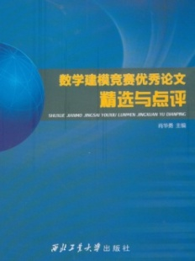

五
创新教育（2007-2014）
教材
建设
出版数学建模相关教材3类5本
课程类教材：
1 实用数学建模与软件应用，西工大出版社 2008
2 基于 Matlab 和Lingo 的数学实验，西北工业大学出版社 2009
优秀论文类：
1 美国大学生数学建模题解析与研究，高等教育出版社 2012
2 数学建模竞赛优秀论文精选与点评，西北工业大学出版社 2011
培训类教材：
1 数学建模简明教程，高等教育出版社 2008
Notes:
2017/7/5
37
37

Slide 38
五
创新教育（2007-2014）
教学
成果
构建了集 “个性化教学、自主学习、创新研究、数学实验、数模竞赛”等为一体的创新实践平台
实践基地与实验室
2个数学创新实践基地、2个数学专业实验室
精品课程群 1门国家精品课程、4门省级精品课程
系列教材 6本数学主干课教材、6本数学实践教材
教学团队 2个省级教学团队
网络资源 5个课程网站、1个数模竞赛网站
基地与
实验室
网络
资源
创新实
践平台
教学
团队
精品
课程群
系列
教材
Notes:
2017/7/5
38
38

Slide 39
五
创新教育（2007-2014）
教学
成果
构建了“二三三”大学生数学创新实践能力培养模式
二级课程
大学数学主干课程
加深数学基础理论
数学建模主干课程
培养模式
大学生数学建模竞赛
发现式数学实验
强化数学创新实践
三类实践
大学生创新实践项目
数学讲坛
三重熏陶
提升数学人文素养
数学沙龙
数模讲座与论坛
Notes:
2017/7/5
39
39

Slide 40
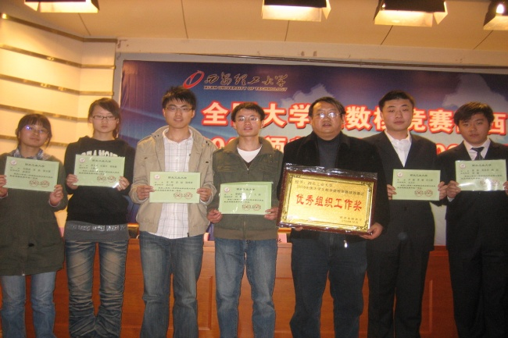
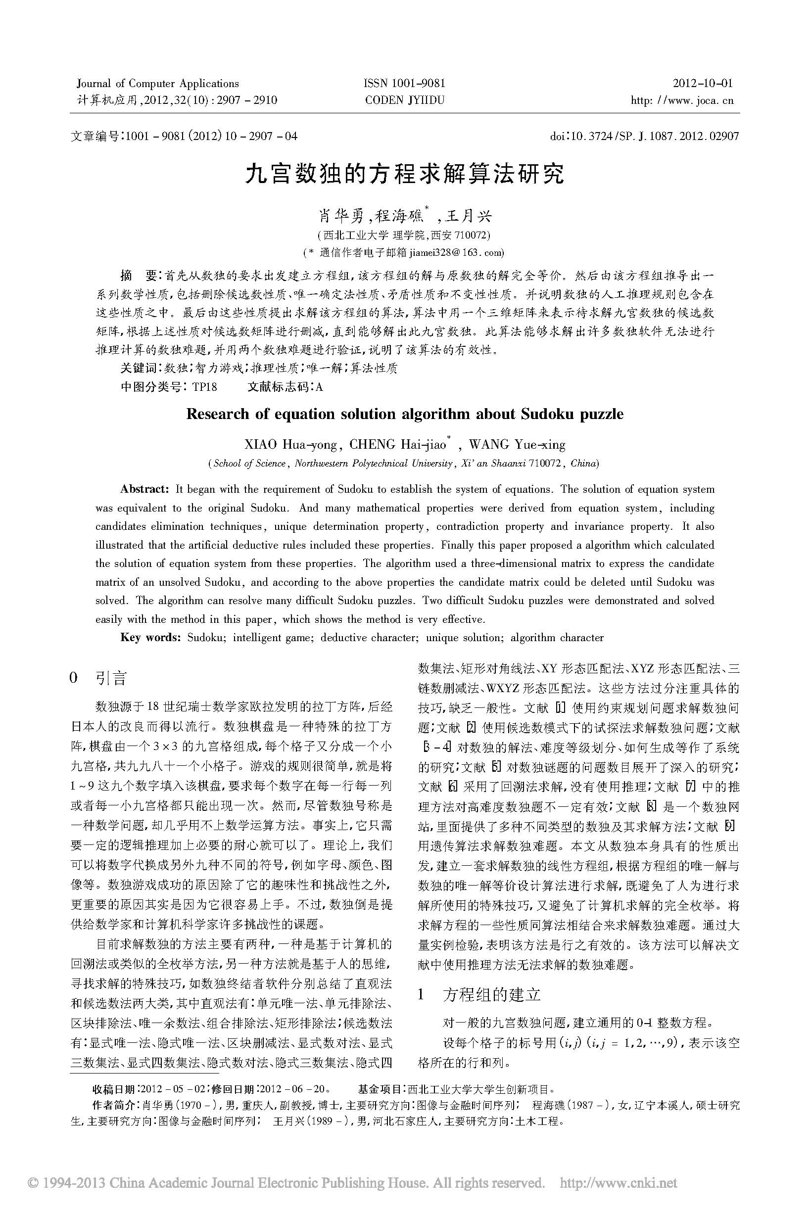
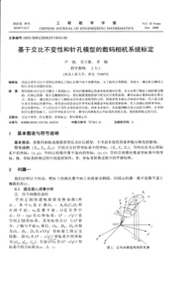



五
创新教育（2007-2014）
教学
成果
探索出“实践引兴趣、兴趣带学习、学习提素养、素养促发展”的人才培养经验
培养成效显著
  学习兴趣增加
  考研成绩提高
  竞赛成绩突出
  实践能力增强
  数学综合素养提升
2007-2017年获国际数模竞赛
一等奖以上100余项
2007-2016年获全国数模竞赛
国家一等奖30余项
参加项目本科生公开发表研究论文25篇
Notes:
2017/7/5
40
40

Slide 41

五
创新教育（2007-2014）
教学
成果
项目成果丰富了创新实践教育思想，发表在《中国大学教学》、《中国高等教育》等期刊论文10余篇
发表的教育教学类论文部分期刊封面
部分论文首页
Notes:
2017/7/5
41
41

Slide 42



五
创新教育（2007-2014）
获奖证书:
2014年获得国家级教学成果一等奖
2014年9月得到习近平、李克强等国家领导人集体接见合影
Notes:
2017/7/5
42
42

Slide 43
一、西北工业大学三航特色
第十五届全国
数学建模教育
与应用研讨会
二、我校大学生创新中心概览
三、大学生数学建模创新基地
四、竞赛为主（1992-2006）
汇报提纲
五、创新教育（2007-2014）
六、普惠教育（2015--）
Notes:
2017/7/5
43
43

Slide 44
六
普惠教育（2015年——）
2015年
失去目标 彷徨 探寻
获奖后，如何继续进行教育教学改革？
获奖后，如何在此基础上继续发展？
获奖后，下个目标在哪里？
Notes:
2017/7/5
44
44

Slide 45
六
普惠教育（2015年——）
2016年
由精英教育转化为普惠教育
学校本科培养修订，实行完全学分制，强化实践教学
国赛由100人左右，扩大到270人左右
美赛由70人左右，扩大到500人左右
校赛保持每年5000人左右
Notes:
2017/7/5
45
45

Slide 46






六
普惠教育（2015年——）
2011-2016年 6年获得6项美赛O奖
在陕西省教育厅举办的全省高校教学成果汇报做过交流
在陕西省数学学会举办的会议上做过交流
在卓越联盟高校的会议上做过2次交流
受邀在一些高校做过交流
Notes:
2017/7/5
46
46

Slide 47
六
普惠教育（2015年——）
2017年
探索如何把数学建模能力和学生专业能力结合
在路上……
Notes:
2017/7/5
47
47

Slide 48
欢迎批评指正
谢 谢！
西北工业大学应用数学系 孙浩
hsun@nwpu.edu.cn 13772514008
Notes:
2017/7/5
48
48

